Slide 1


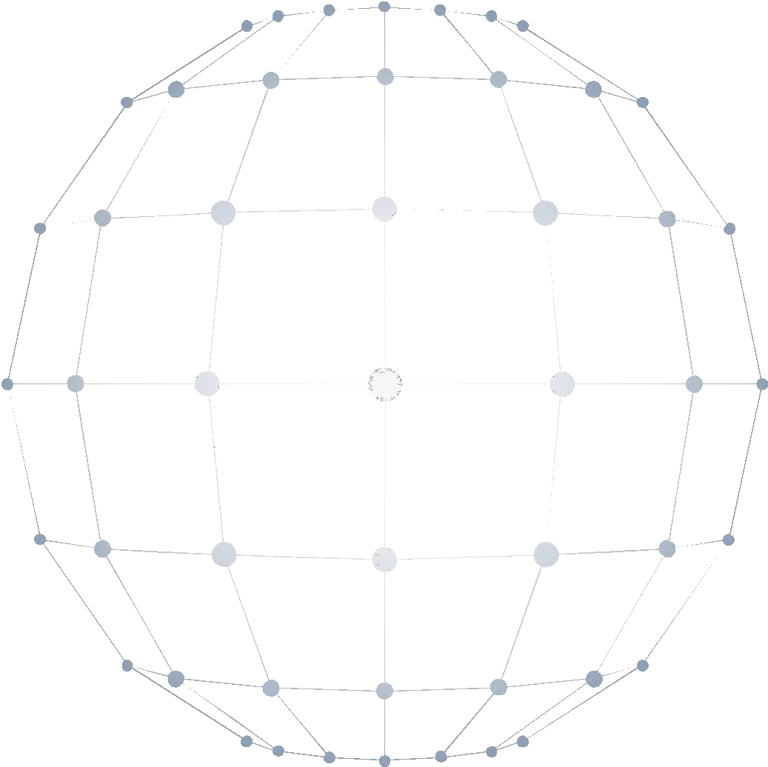
助力复工复产安全生产微课件之：
配 电 室 安 全

Slide 2






1
目录
特种作业人员配置
CONTENTS
2
3
安全用具管理
配电室常见安全隐患

Slide 3





part 01
特种作业 人员配置

Slide 4
高压配电室应配备多少值班电工
负荷为特级重要和一级重要的电力用户；
（包含临时重要活动的保障电源）
负荷类别为二级重要和普通的电力用户；
供电电压等级在35kV及以上的用户；
供电电压等级在6-10kV、变压器容量在 10000kVA及以上的用户。
应安排24小时专人值班，每班值班人员不少 于2人。每户需配备8人及以上。

Slide 5
高压配电室应配备多少值班电工
供电电压等级在6-10kV、变压器容量在 10000kVA以下、630kVA及以上的用户。 应安排全天24小时专人值班
每班值班人员至少2人，每户需配备4人及以上。
供电电压等级在6-10kV、变压器容量在630kVA以 下的用户。
每户需配备2人及以上。

Slide 6
part 02
安全用具管理

Slide 7

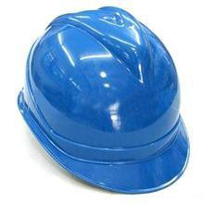
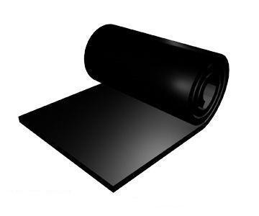
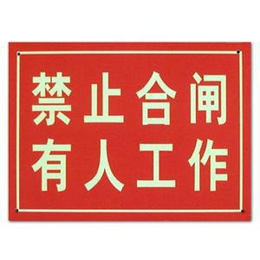
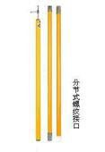
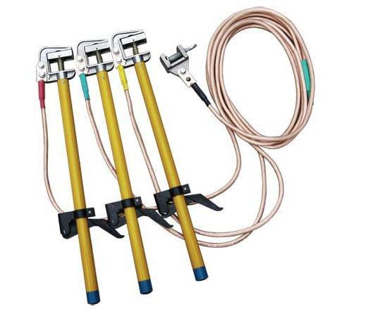
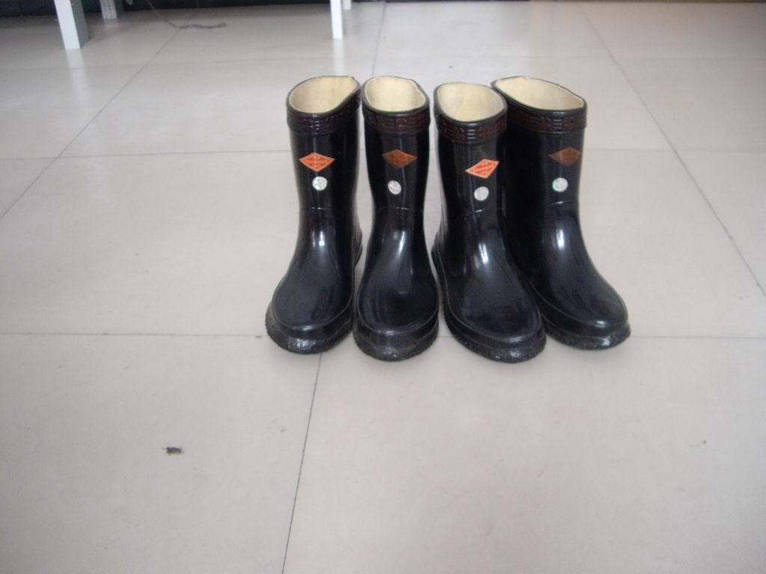
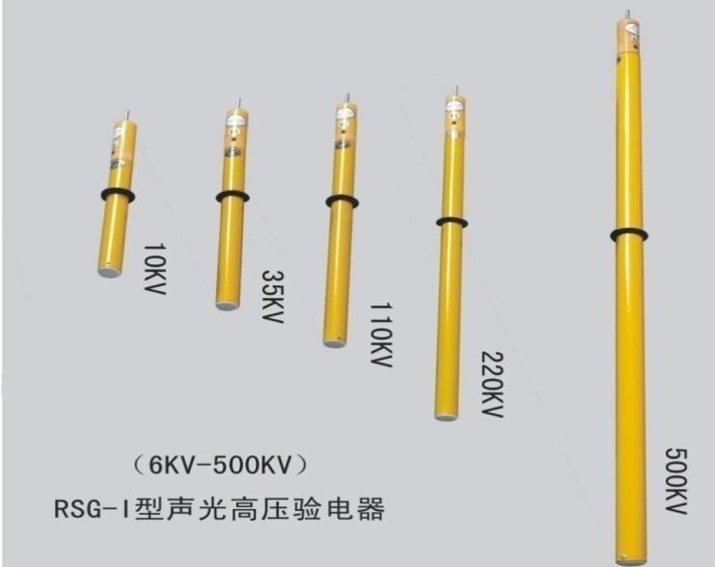
配电室应配备哪些安全防护与操作用具？
02

Slide 8
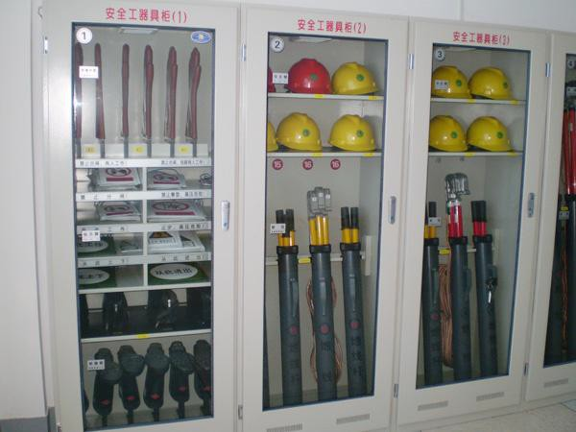
安全用具应专柜存放、码放整齐
02

Slide 9
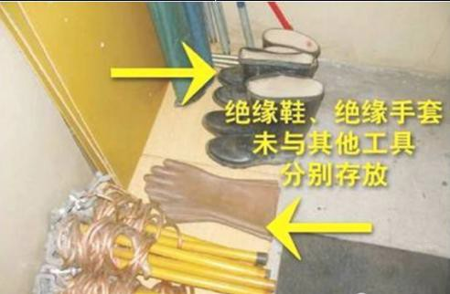
绝缘靴、绝缘手套应存放在密闭的橱内，并与其他工具仪表分开存放。

Slide 10
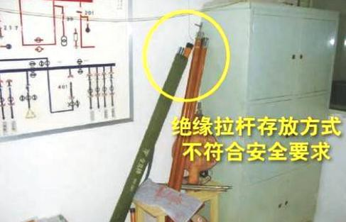
绝缘拉杆应悬挂或架在支架上，不应与墙接触。

Slide 11
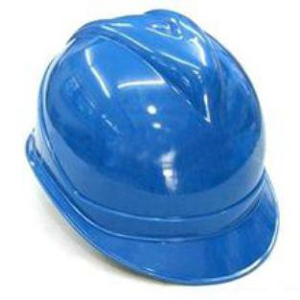
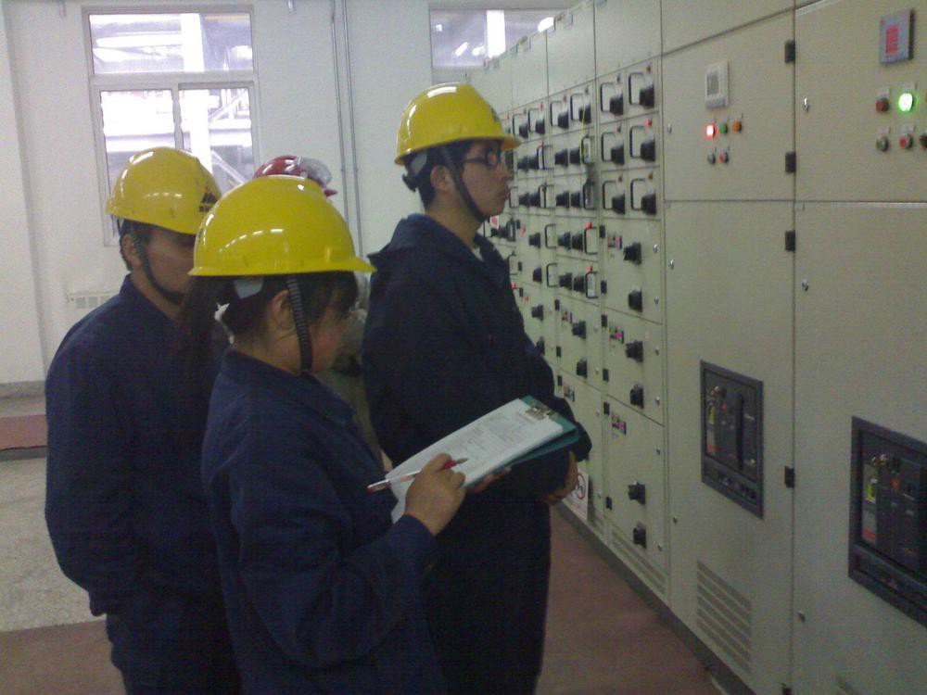
安全帽的使用周期
02
GB2811《安全帽》，塑料安全帽一般30个月 玻璃钢安全帽一般36个月。

Slide 12
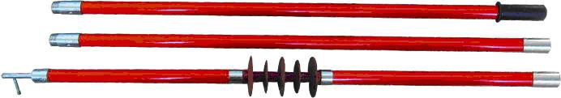
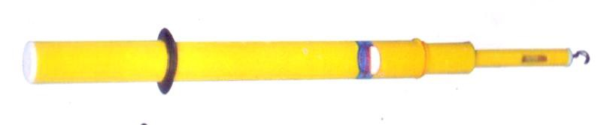
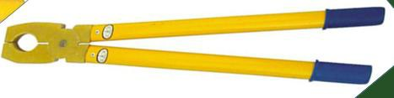
安全用具必须是经检验合格并在有效期之内
绝缘拉杆（试验周期一年）
高压验电器（试验周期 半年）
绝缘夹钳（试验周期一年）
以上三种均属于基本绝缘安全用具，必须贴有合格证，并在有效期之内。

Slide 13
part 03
配电室常见 安全隐患

Slide 14
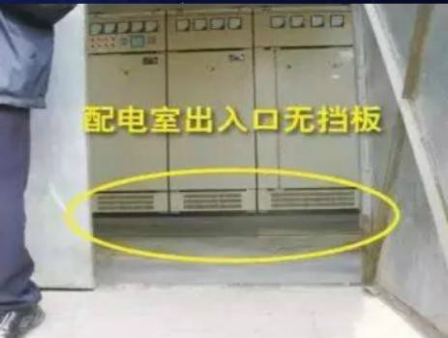
DB 11527—2015 《变配电室安全管理规范》具体条款：配电室出 入口应设置不高于400mm的挡板。隐患危害：当遭遇内涝情况时，挡板能 够很好的防止水流进入配电室。同时，挡板也能很好的隔绝老鼠等小动物 的进入，避免动物啃咬造成的漏电和短路事故。

Slide 15
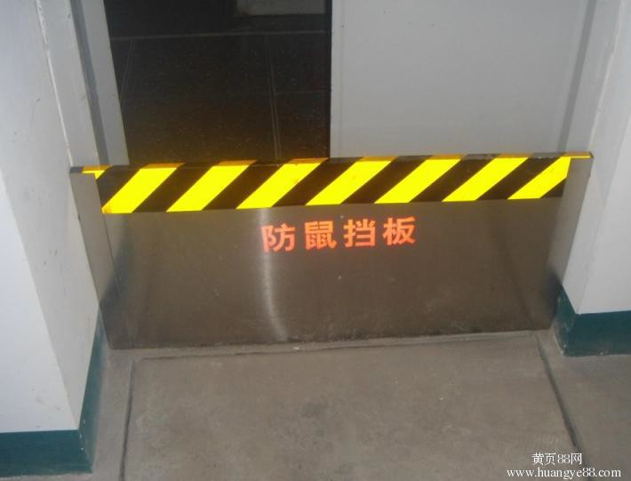
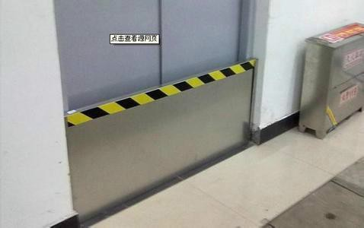
进入高低压配电室的门口必须设有挡鼠板
挡鼠板的高度应不低于40厘米

Slide 16
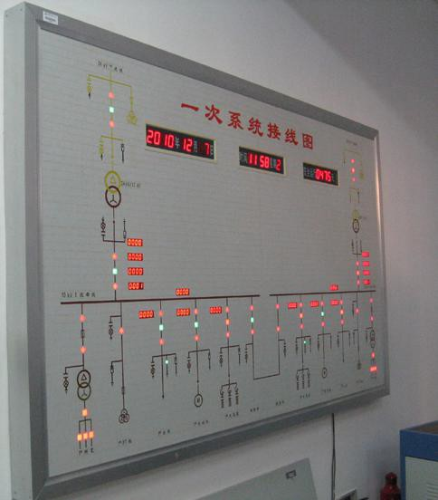
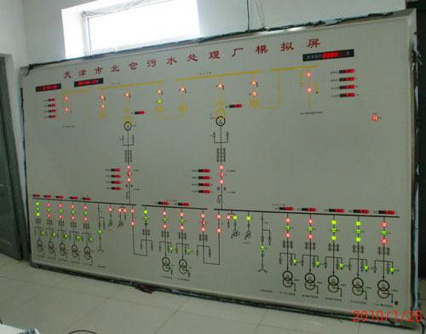
配电室必须配有倒闸操作模拟板

Slide 17
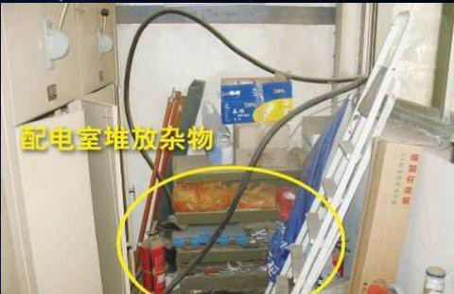
变配电室内应环境整洁，场地平整，设备间不应存放 与运行无关的闲散器材或私人物品。

